Slide 1
Приложение
тайм-менеджер
Проект подготовил Хармац Ян

Slide 2
Сценарий взаимодействия
с приложением

Slide 3
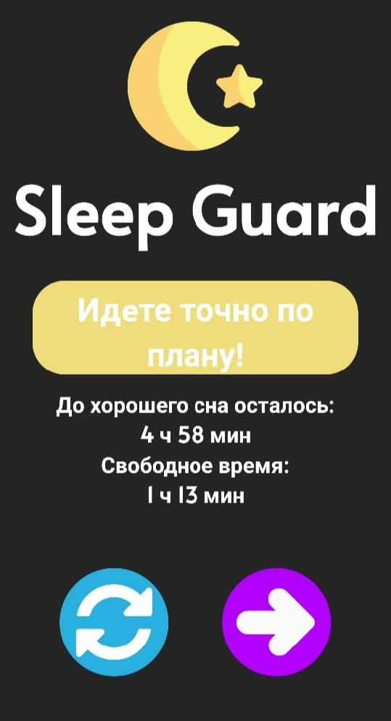
Начальный экран приложения отображает:
Отчет об успеваемости, который определяется исходя из соотношения времени выполнения всех задач и времени, оставшегося до сна
Время, оставшееся до сна, которое рассчитывается исходя из желаемого времени сна, указанного пользователем.
Время, свободное от задач, если список задач не пуст
Нажав на фиолетовую кнопку пользователь перейдет в основной экран приложения, а нажав на голубую - обновит текущий экран.

Slide 4
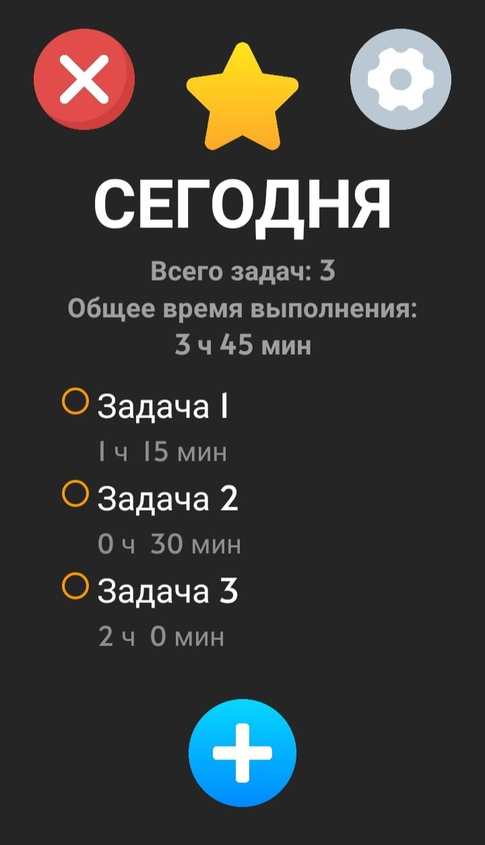
Основной экран приложение отображает:
Текущий список задач, назначенных пользователем
Общее количество и время выполнения всех задач
На этом экране пользователь может удалять задачи из списка нажатием на кружок рядом с нужной задачей. Нажав на кнопку с крестом пользователь перейдет на начальный экран, на кнопку с шестеренкой - на экран настроек, на кнопку с плюсом - на экран создания новой задачи.

Slide 5
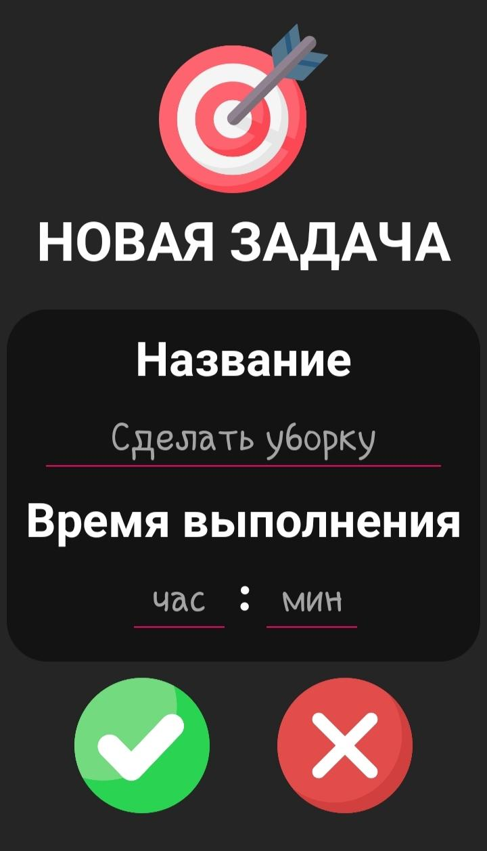
На экране создания задачи пользователь может указать параметры новой задачи и добавить ее в список по нажатию кнопки с галочкой, если все введенные данные корректны. Обязательными к заполнению полями являются название задачи и хотя бы одно поле времени.

Slide 6
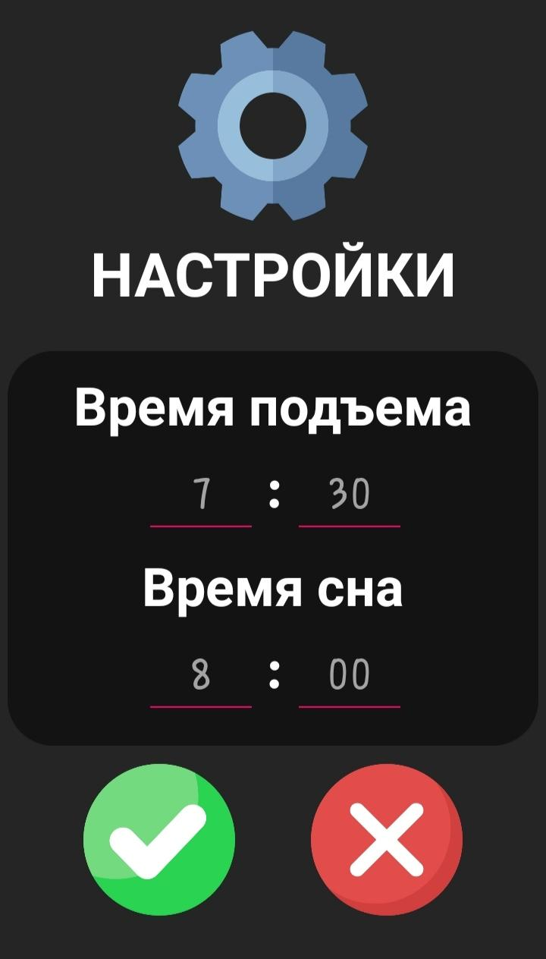
На экране настроек пользователь может указать время своего подъема, а также желаемое время сна - исходя из этих параметров, находится количество часов и минут, через которое пользователь должен будет лечь спать, чтобы выспаться. Нажав на кнопку с галочкой пользователь сохранит текущие настройки, если все введенные данные корректны. Все поля настроек являются обязательными к заполнению.
При повторном переходе на экран настроек на месте подсказок пользователь сможет увидеть данные, которые он вводил в поля настроек ранее.

Slide 7
Пример использования

Slide 8
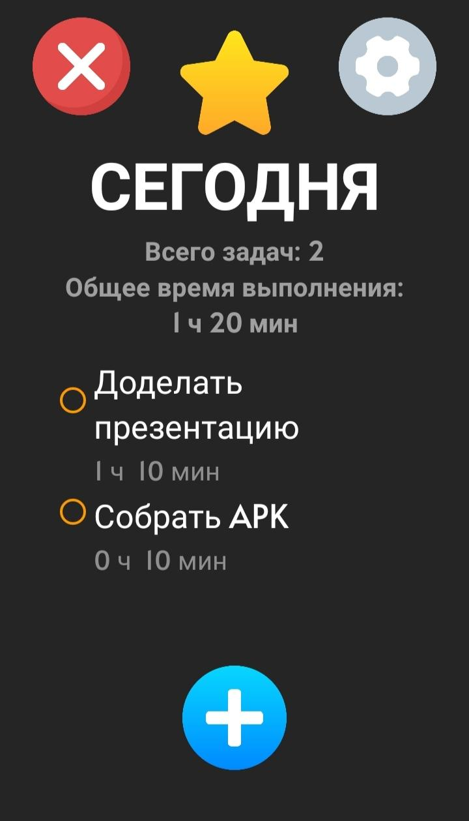
Записать необходимые дела в список основного экрана с помощью экрана создания новой задачи

Slide 9
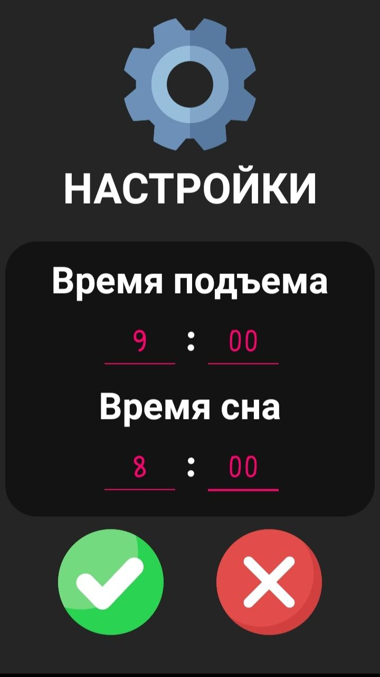
Установить время подъема и желаемое время сна в настройках

Slide 10
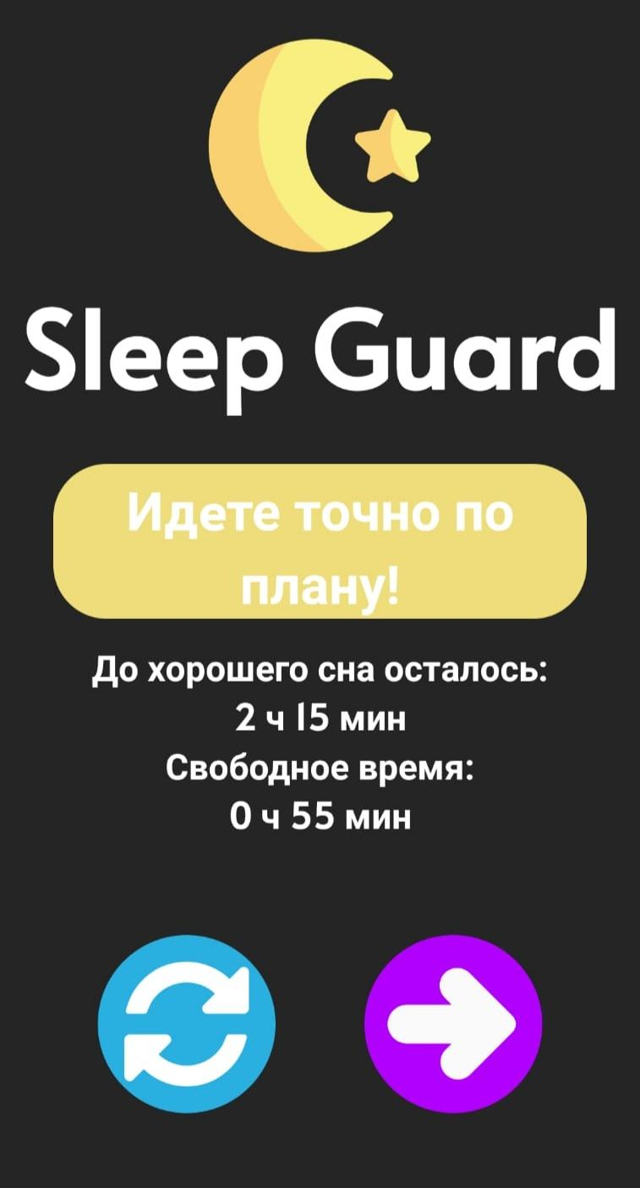
Получить отчет об успеваемости на начальном экране и в соответствии с ним планировать свое время

Slide 11
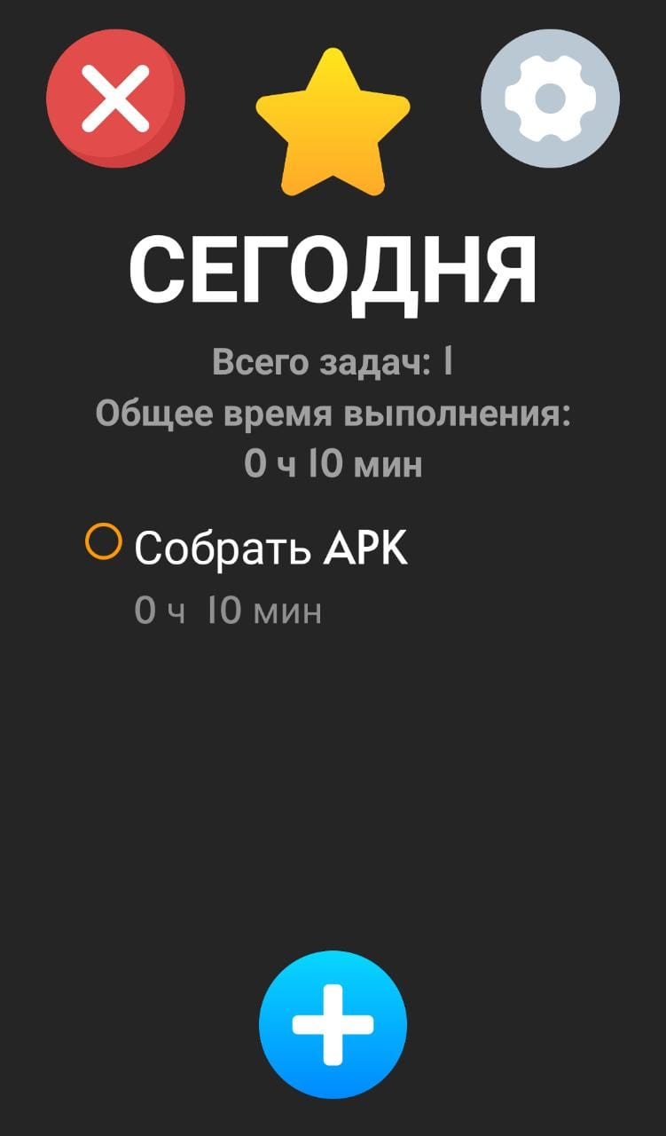
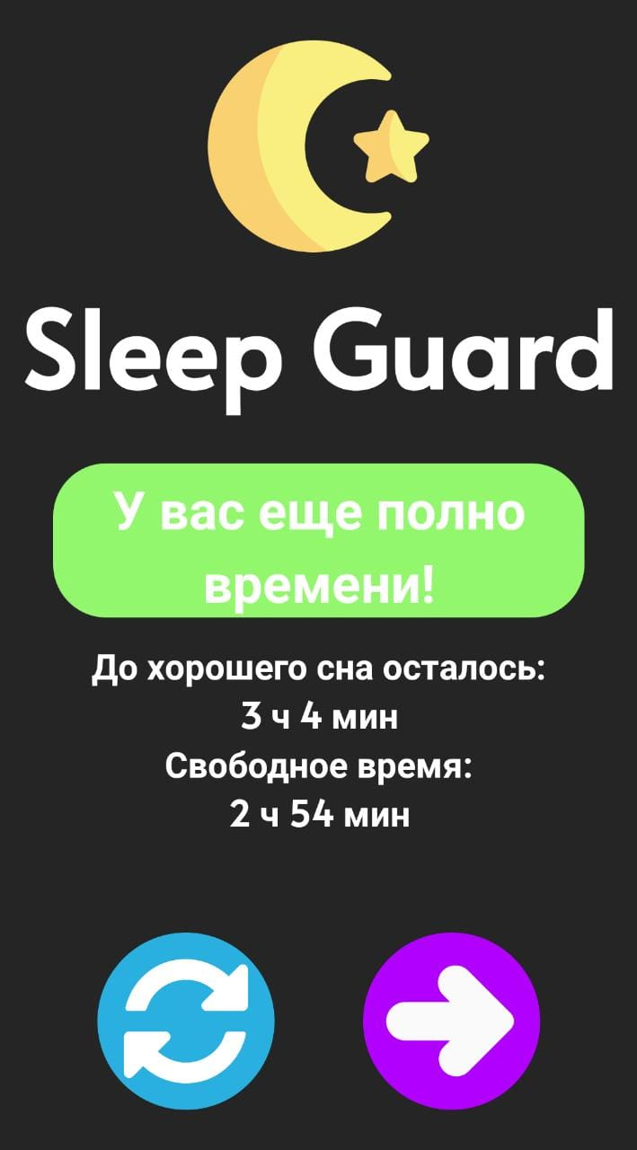
По мере выполнения своих задач удалять их из списка основного экрана и наблюдать изменение отчета на начальном экране

